Slide 1
UD7. BASES DE DADES

Slide 2
Hoja PDF con Imagen de Fondo

Slide 3
Tabla Comparativa
ANDROID | IOS

Slide 4

Podcast
PODCAST

Slide 5
Nombres

Slide 6
avatar

Slide 7
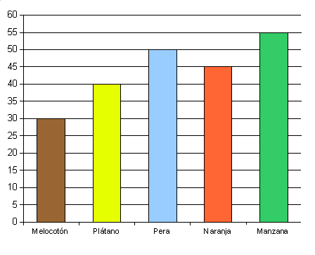
Gráfica de barras:

Slide 8
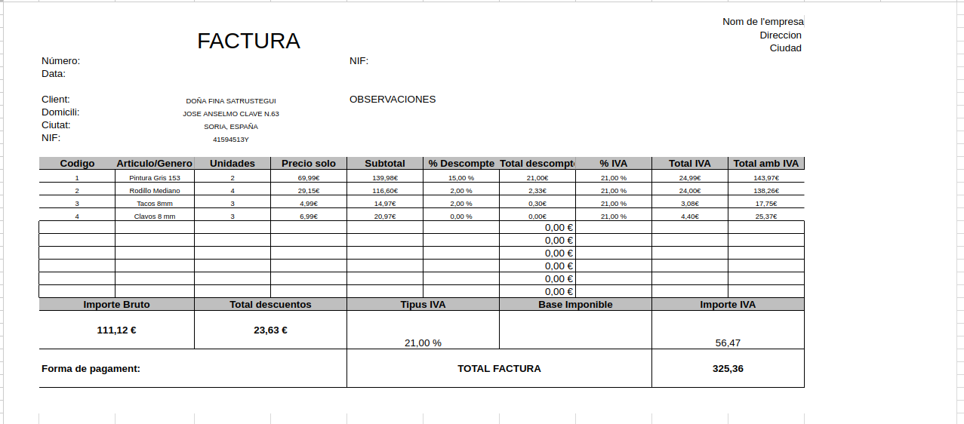
Factura
FACTURA

Slide 9
Ciutat:
BARCELONA
LONDRES
PARIS
BRISTOL
WALLES
SANTANDER
DUBLIN

Slide 10
DISPOSITIUS
IPAD
TV
PORTATIL
MOVIL
SWITCH
XBOX
WII

Slide 11

Vídeo-Tutorial
VIDEOTUTORIAL

